Slide 1

구해줘용
구인구직 사이트

Slide 2
1
프로젝트 소개
목 차
2
사용 툴 및 환경 / 사용 언어
3
초반 UI 설계
4
기능 설계
5
ER-Diagram DB 모델링

Slide 3
목 차
5
화면 설계
6
동영상
7
Git Commit List
8
소감

Slide 4

프로젝트 소개
구해줘용 이란?
— 구인구직 사이트.
Wanted 웹사이트를 참고하여 서비스를 구현했습니다.

Slide 5



사용 프로그램
MySQL
Spring tools
Visual Studio Code
데이터베이스 관리
Spring framework 개발 환경
소스 코드 에디터

Slide 6



사용 언어
HTML/CSS
Java
Java Script

Slide 7
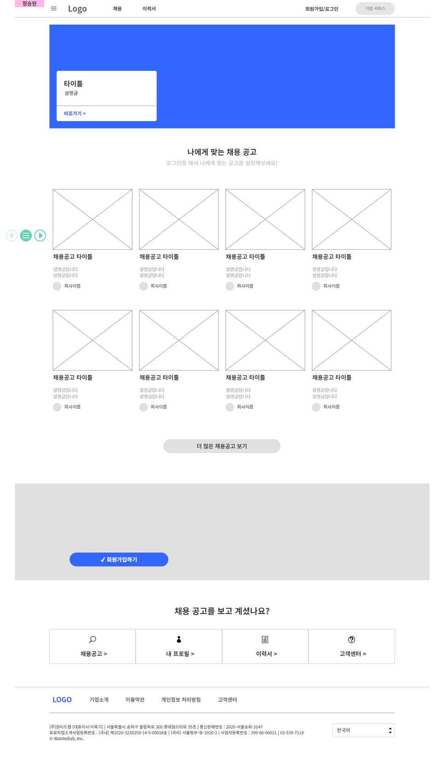
초반 UI / 기능 설계
메인 화면
메뉴 클릭 시 포지션별 공고 페이지로 이동함
로고 클릭 시 메인 페이지로 이동함
채용 클릭 시 공고 페이지로 이동함
이력서 클릭 시 이력서 페이지로 이동함
회원가입/로그인 클릭 시 회원가입 또는 로그인 페이지로 이동함
기업 서비스 클릭 시 기업 서비스 페이지로 이동함
가장 인기 높은 공고를 볼 수 있고 클릭 시 해당 공고 페이지로 이동함
로그인시 설정한 포지션을 구인하는 공고목록을 보여주고 클릭 시 해당 공고 페이지로 이동함
클릭 시 공고 페이지로 이동함
클릭 시 회원가입 페이지로 이동함
클릭 시 공고 페이지로 이동함
클릭 시 내 프로필(마이페이지)로 이동함
클릭 시 이력서 페이지로 이동함

Slide 8
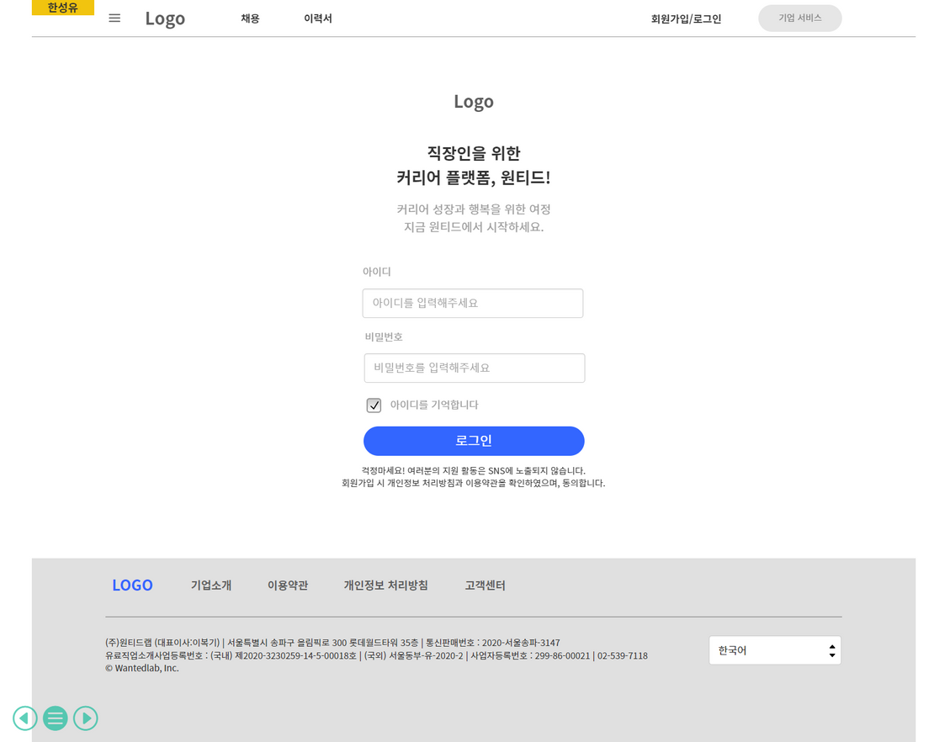
초반 UI / 기능 설계
로그인 화면
아이디, 비밀번호를 입력하면 로그인을 할 수 있음
DB에 있는 회원인지 체크함

Slide 9
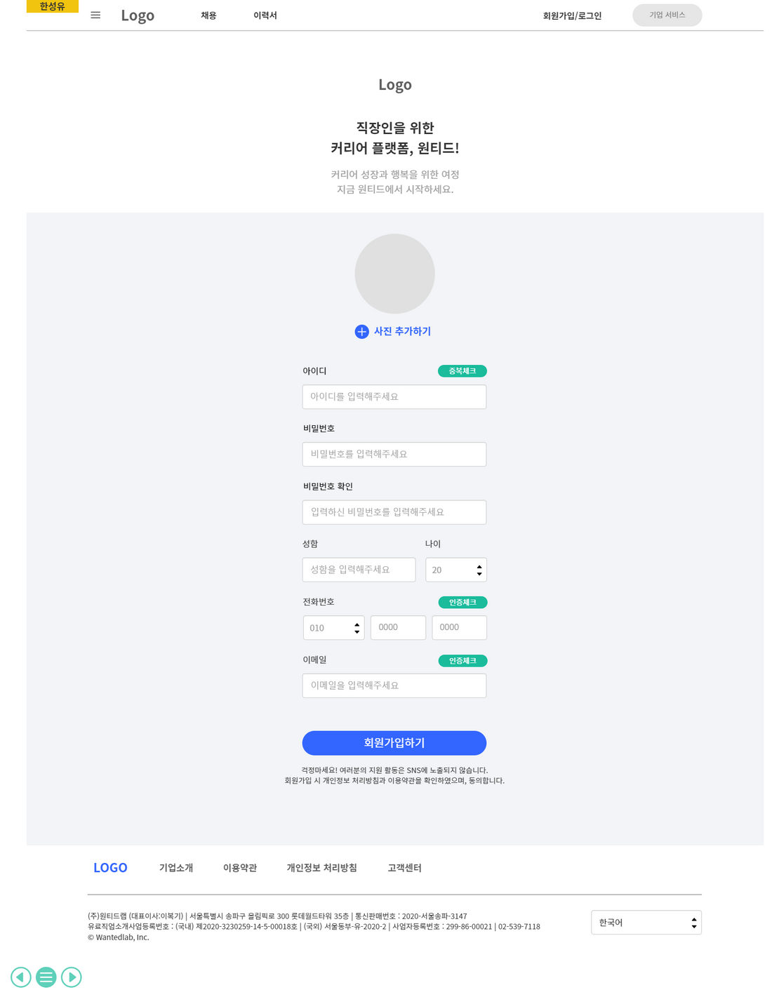
초반 UI / 기능 설계
회원가입 화면
사진, 아이디, 비밀번호, 이름, 나이, 전화번호,
이메일을 입력하여 회원가입을 할 수 있음
입력한 비밀번호를 체크함
전화번호, 이메일의 유효성을 체크함

Slide 10
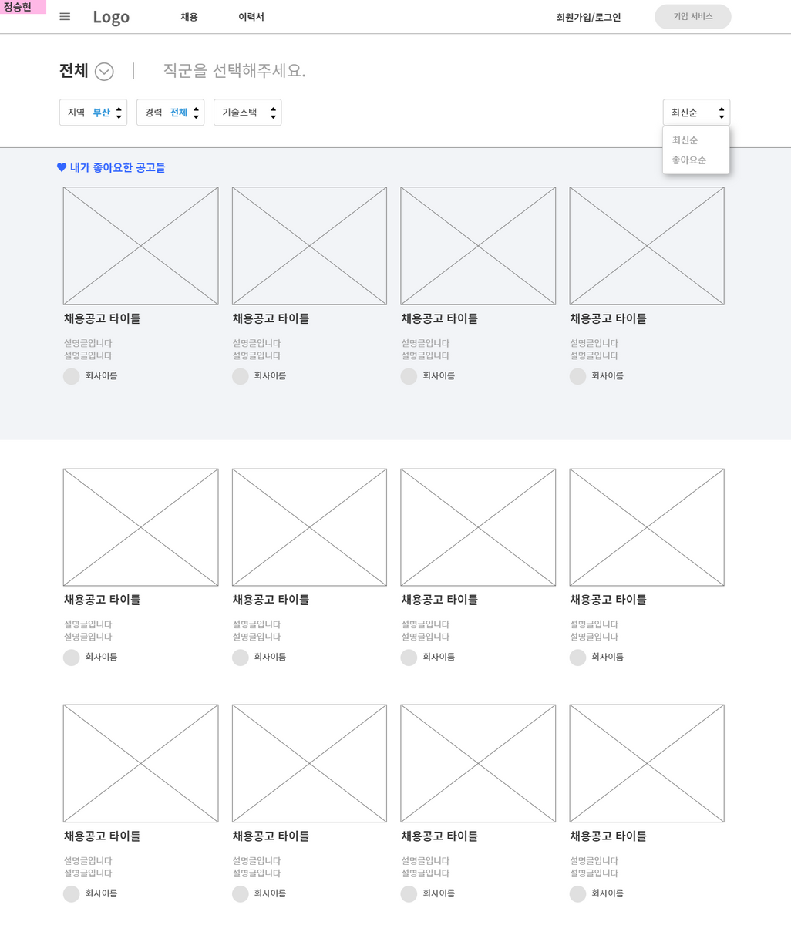
초반 UI / 기능 설계
공고 화면
포지션, 지역, 경력, 보유기술, 정렬순서를 정하여 공고 목록을 볼 수 있음
로그인 시 내가 좋아요 한 공고를 볼 수 있음
공고 목록을 볼 수 있음
공고 클릭 시 해당 공고의 자세히보기 페이지로 이동함

Slide 11
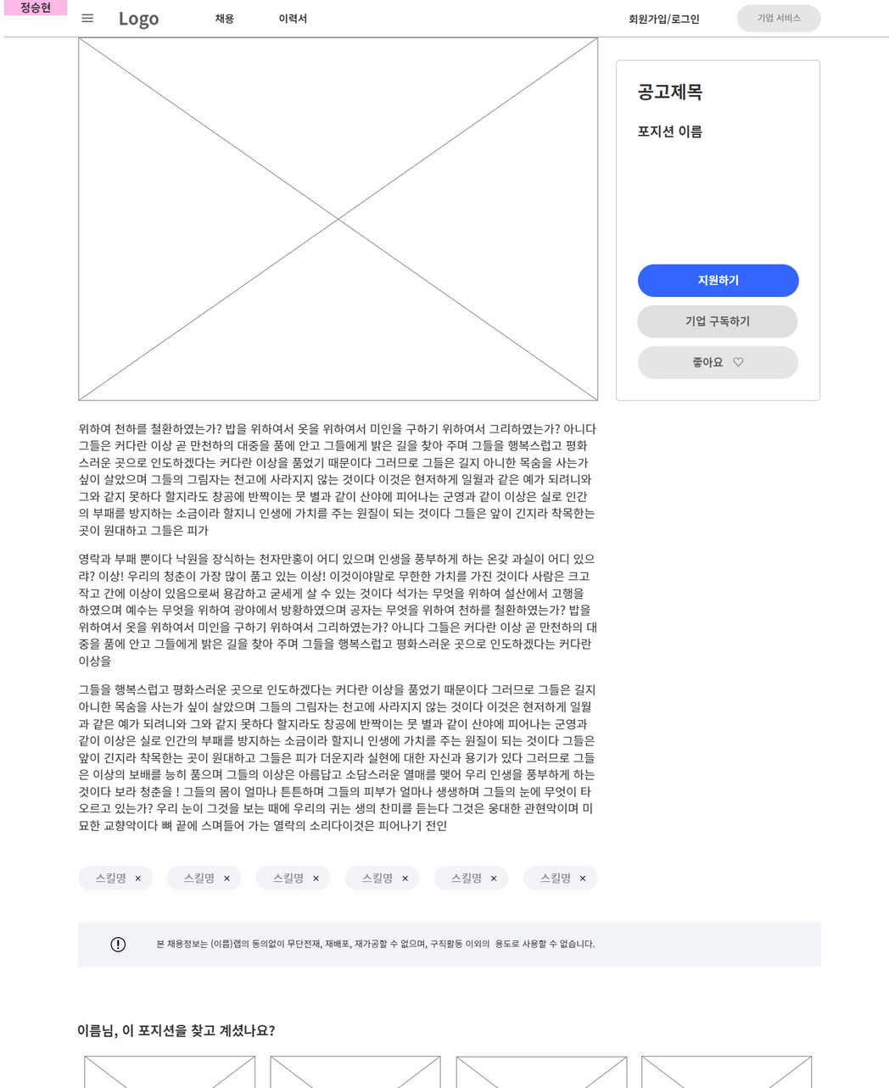
초반 UI / 기능 설계
공고 화면
공고의 정보를 알 수 있음
공고에 지원할 수 있음
공고를 작성한 기업을 구독할 수 있음
공고를 좋아요 할 수 있음
작성한 공고와 동일한 포지션을 구인하는 공고 목록을 볼 수 있음
공고 클릭 시 해당 공고로 이동할 수 있음

Slide 12
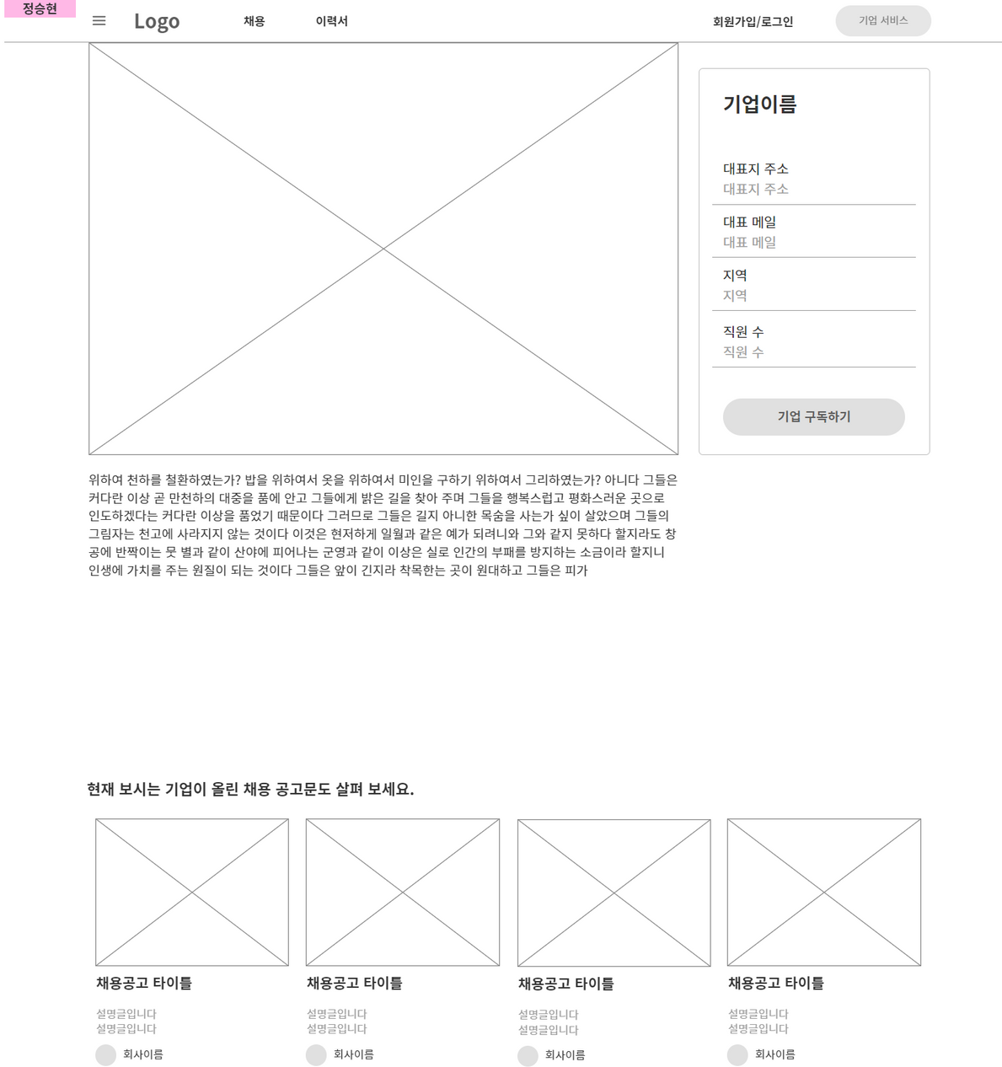
초반 UI / 기능 설계
기업 페이지
기업의 정보를 볼 수 있음
기업을 구독할 수 있음
기업이 작성한 공고 목록을 볼 수 있음
공고 클릭 시 해당 공고로 이동할 수 있음

Slide 13
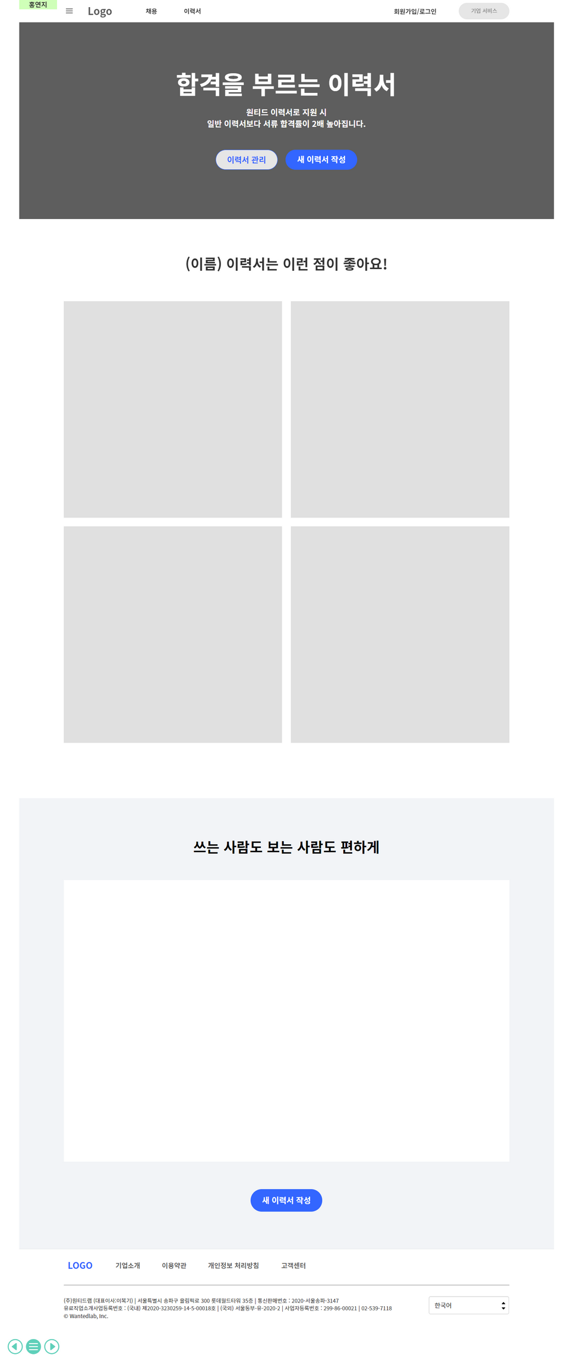
초반 UI / 기능 설계
이력서 화면
이력서에 대한 설명을 볼 수 있음
이력서 관리, 작성 페이지로 이동할 수 있음
로그인 시 사용 가능함

Slide 14
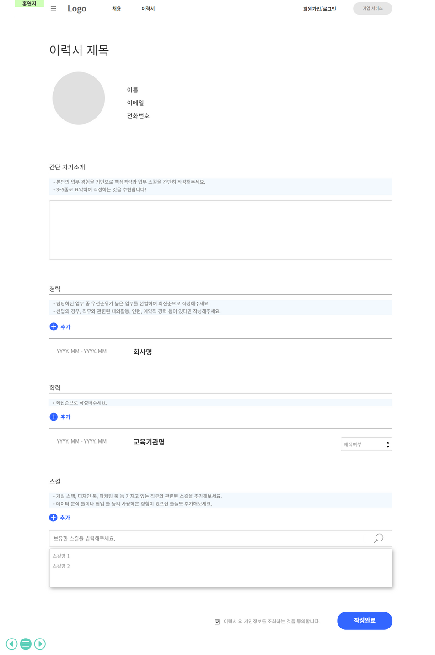
초반 UI / 기능 설계
이력서 화면
회원가입 혹은 마이페이지에서 수정한 사진, 이름,이메일, 전화번호가 입력됨
이력서의 제목을 작성할 수 있음
마이페이지에서 미리 입력한 간단 자기소개, 경력, 학력, 보유스킬이 자동으로 입력되며 수정, 추가 및 삭제가 가능함
약관동의 시 이력서 작성이 가능함
로그인 시 사용 가능함

Slide 15
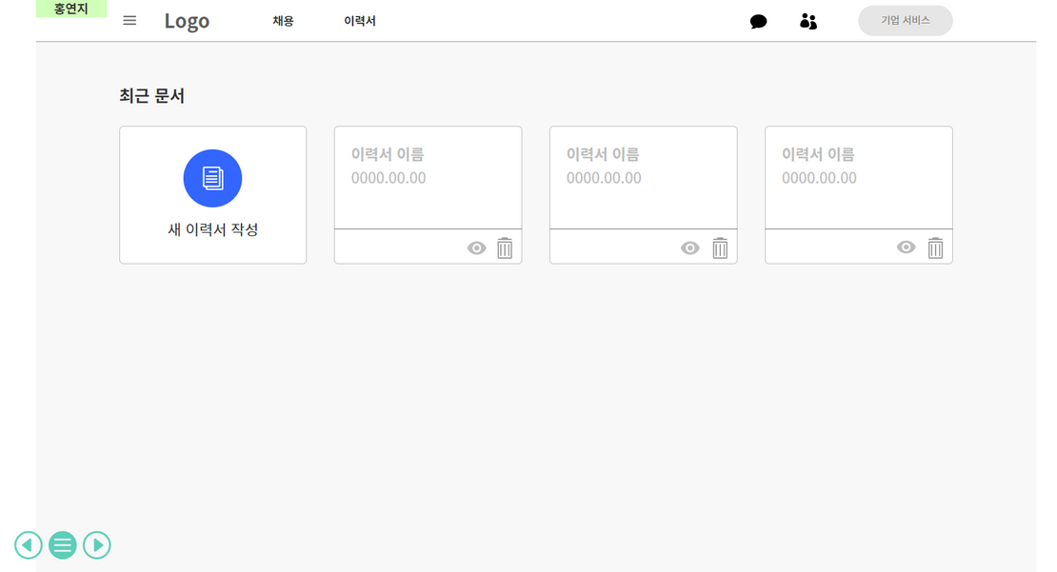
초반 UI / 기능 설계
이력서 화면
작성한 이력서를 수정, 삭제가 가능함
새로운 이력서를 작성할 수 있음
이력서를 보이게 하거나 숨길 수 있음
(숨길 경우 기업과 회원간의 매치가 불가능함)
로그인 시 사용 가능함

Slide 16
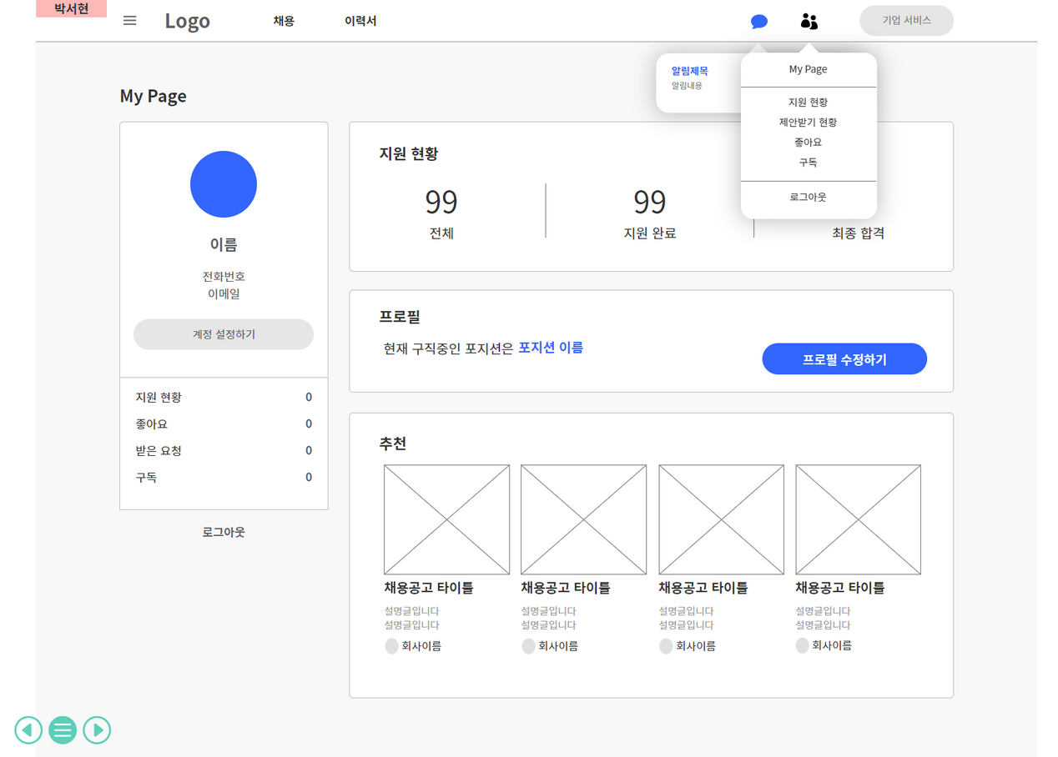
초반 UI / 기능 설계
마이 페이지
사진, 이름, 전화번호, 이메일을 확인할 수 있음
계정 설정하기 클릭 시 계정 설정 페이지로 이동함
지원현황, 좋아요, 받은 요청, 구독 알림 및 해당 페이지로 이동할 수 있음
자신이 선택한 포지션을 볼 수 있음
프로필 수정하기 클릭 시 해당 페이지로 이동할 수 있음
선택한 포지션을 기준으로 추천하는 공고를 볼 수 있음
공고 클릭 시 해당 공고 상세보기 페이지로 이동함
로그인 시 사용 가능함

Slide 17
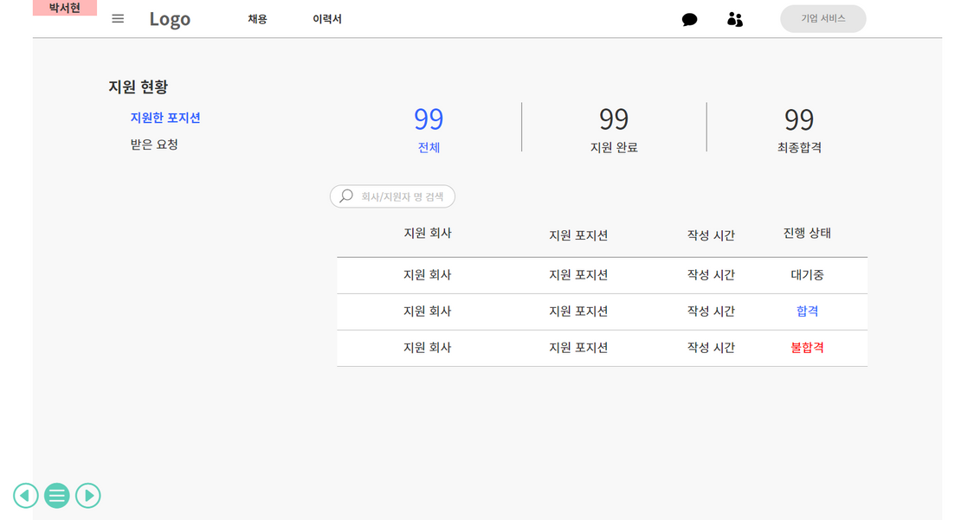
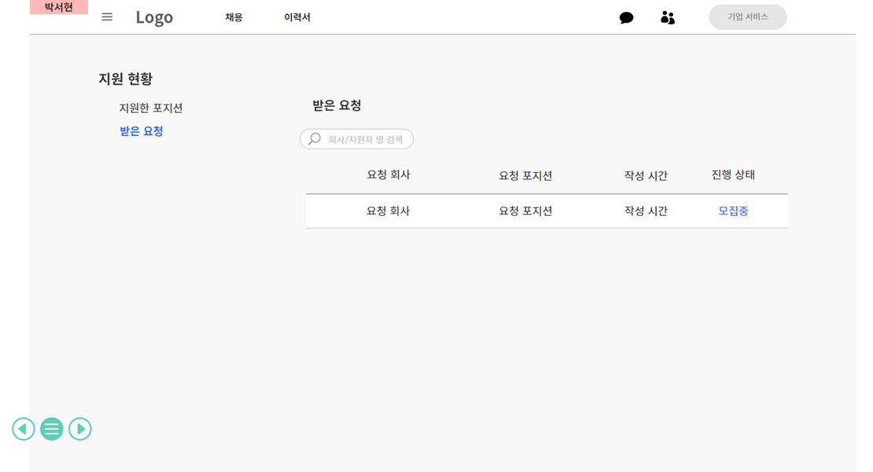
초반 UI / 기능 설계
마이 페이지
회원이 지원한 현황의 개수와 상태에 대해 알 수 있음 (합격, 불합격, 대기중으로 나타남)
기업의 이름을 검색하면 해당 기업의 목록만 볼 수 있음
로그인 시 사용 가능함
회원이 공개한 이력서를 기준으로 기업이 제안했을 때 그 기업의 목록을 볼 수 있음
기업의 이름을 검색하면 해당 기업의 목록만 볼 수 있음
로그인 시 이용 가능함

Slide 18
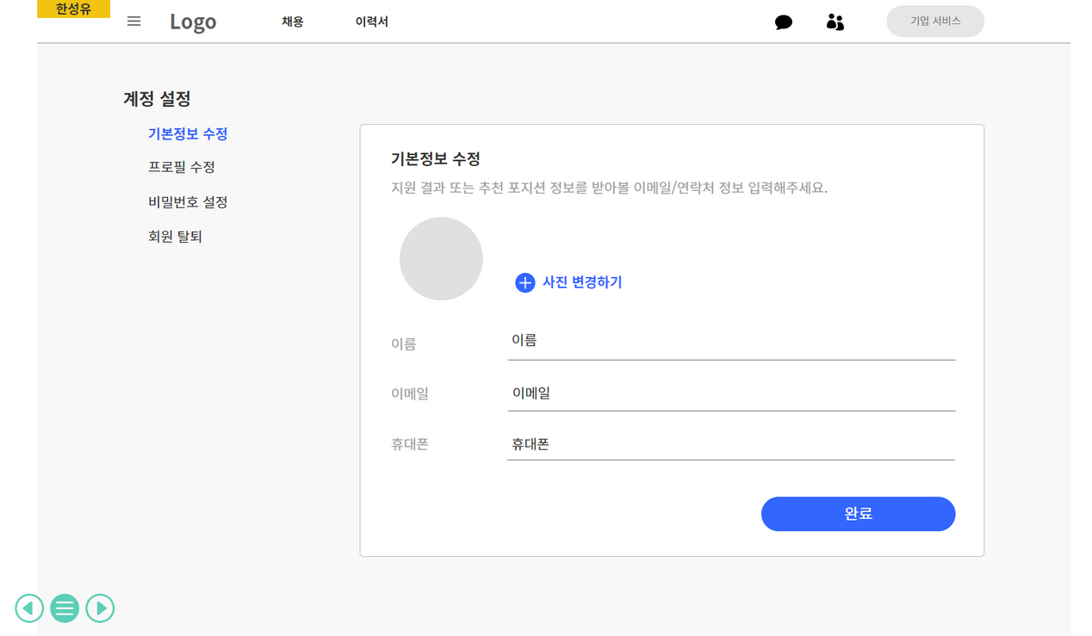
초반 UI / 기능 설계
마이 페이지
기본 정보(사진, 이름, 이메일, 휴대폰)를 수정할 수 있음
로그인 시 이용 가능함

Slide 19
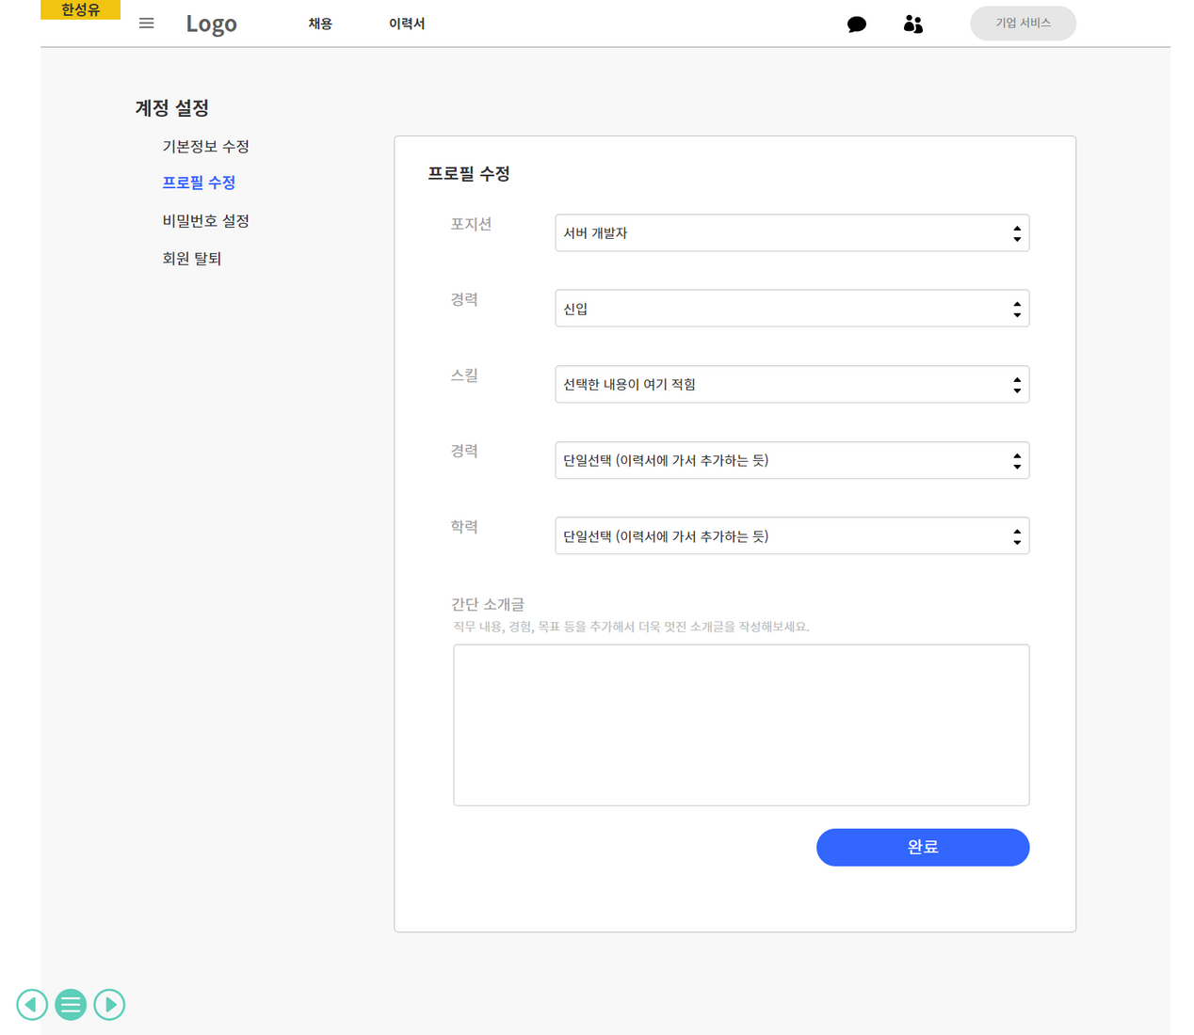
초반 UI / 기능 설계
마이 페이지
프로필(포지션, 경력, 스킬, 학력 등)을 수정할 수 있음
로그인 시 사용 가능함

Slide 20
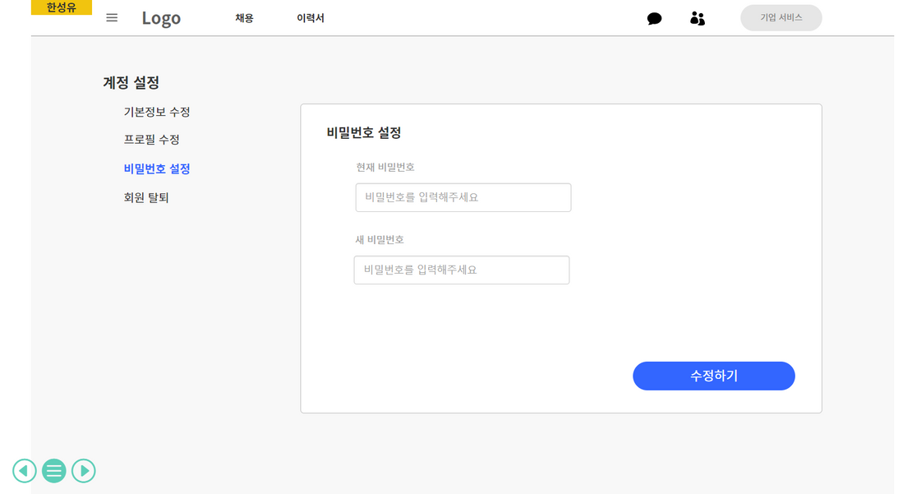
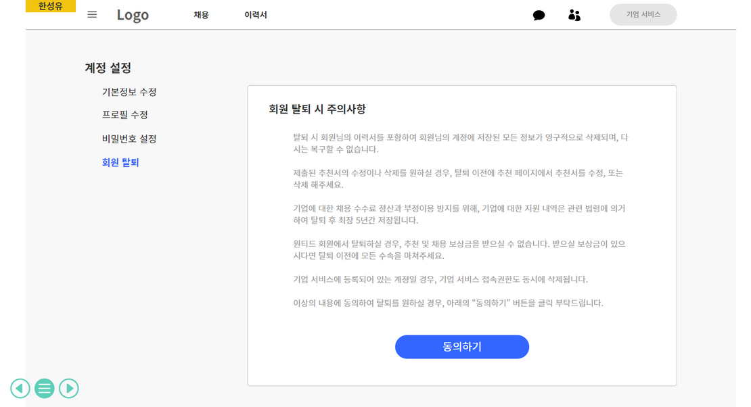
초반 UI / 기능 설계
마이 페이지
비밀번호를 수정할 수 있음
기존 비밀번호를 체크하고 동일할 때 변경 가능함
로그인 시 사용 가능함
회원 탈퇴를 할 수 있음
회원 탈퇴 시 회원이 작성한 이력서도 함께 삭제됨
로그인 시 사용 가능함

Slide 21
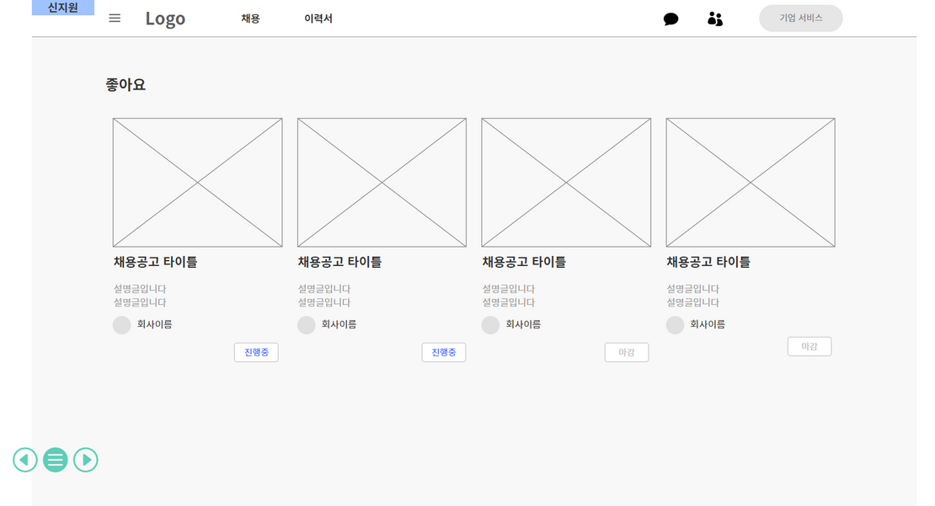
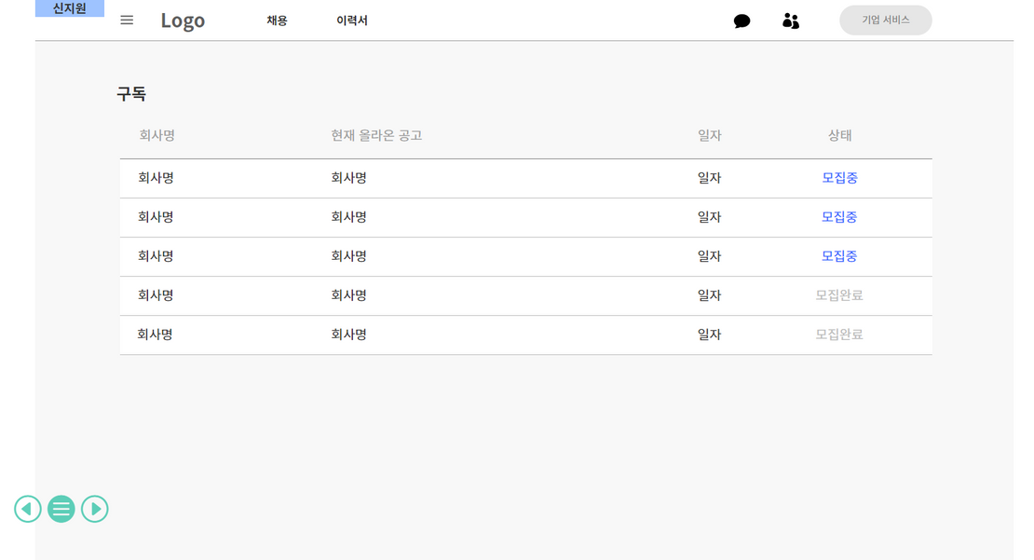
초반 UI / 기능 설계
마이 페이지
좋아요한 공고목록을 볼 수 있음
공고의 상태(진행중, 마감)를 볼 수 있음
클릭 시 해당 공고 상세보기 페이지로 이동함
로그인 시 사용 가능함
구독한 공고 목록을 볼 수 있음
구독한 회사가 작성한 공고 목록을 볼 수 있으며, 공고의 상태를 알 수 있음(모집중, 모집완료)
공고 클릭 시 해당 공고 상세보기 페이지로 이동, 회사명 클릭 시 해당 회사의 상세보기 페이지로 이동함
로그인 시 사용 가능함

Slide 22
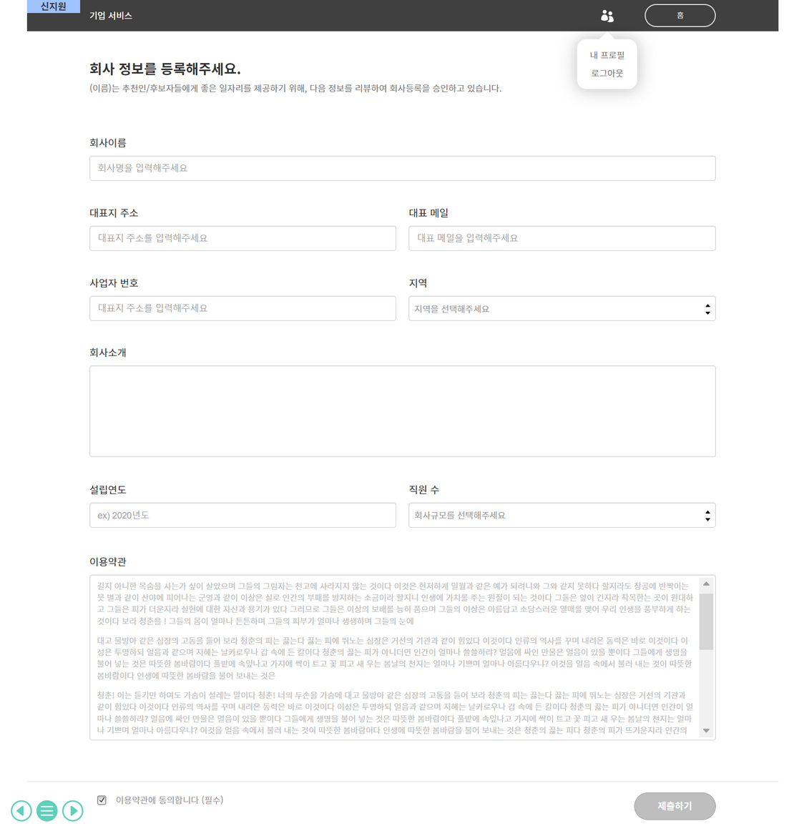
초반 UI / 기능 설계
기업서비스 가입 페이지
회사명, 주소, 메일, 사업자번호, 지역, 소개, 설립연도, 사원 수를 입력하면 가입할 수 있음
약관동의 체크 시 가입이 가능함
각각의 요소가 유효한지 체크해야 함
로그인 시 사용 가능함(가입한 회원만 사용 가능)

Slide 23
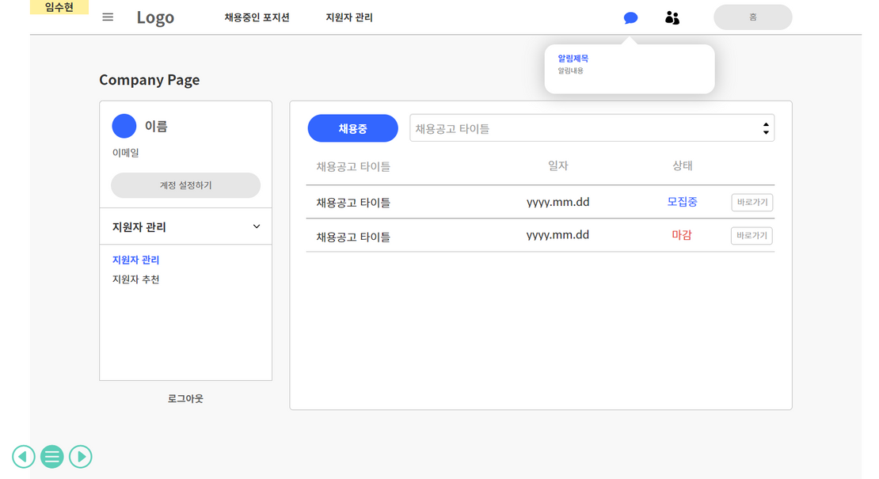
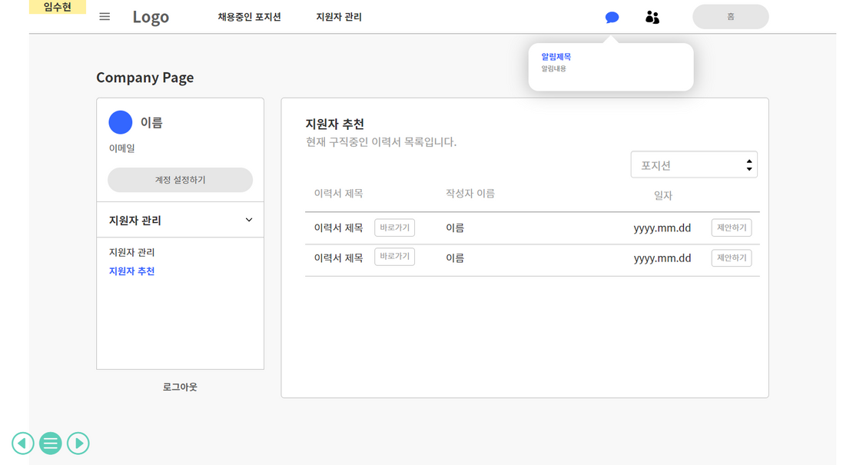
초반 UI / 기능 설계
기업 페이지
채용 중인 공고의 목록과 상태를 볼 수 있음
클릭 시 해당 공고의 상세보기 페이지로 이동함
공고의 제목을 검색할 수 있음
로그인 시 사용 가능함
공개된 이력서를 기준으로 구인 중인 공고의 포지션을 구직하는 이력서를 확인할 수 있음
제안(구인)을 할 수 있음
로그인 시 사용 가능함

Slide 24
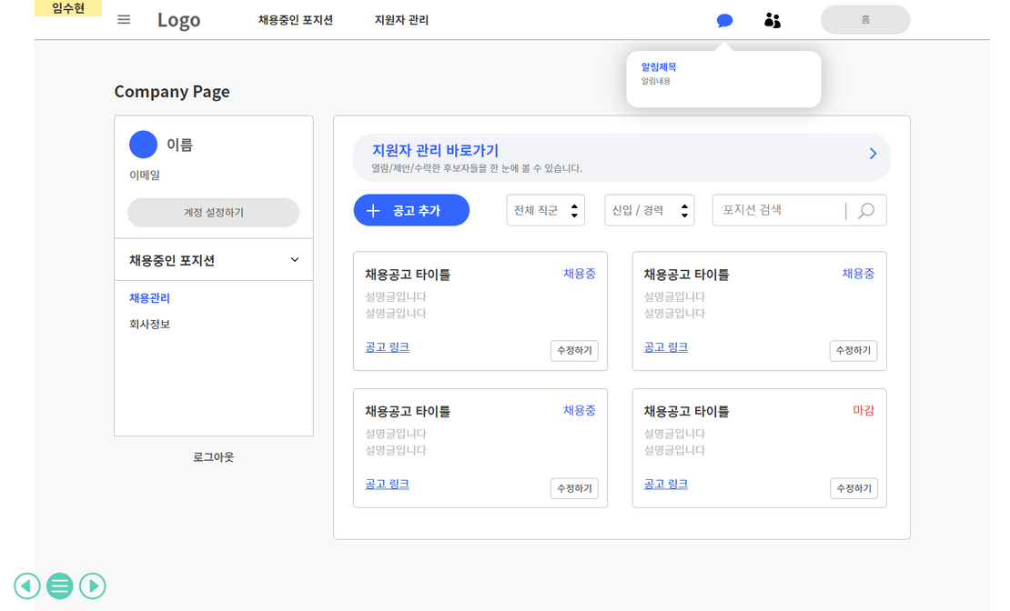
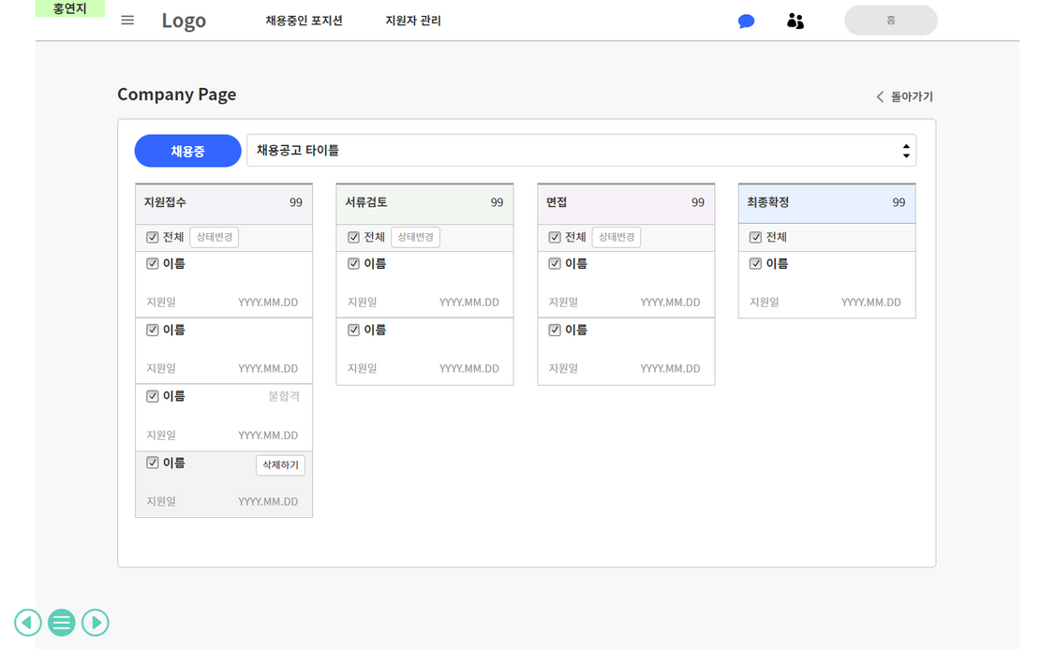
초반 UI / 기능 설계
기업 페이지
구인중인 공고 목록을 볼 수 있음
클릭 시 해당 공고 페이지로 이동할 수 있음
공고 수정 페이지로 이동할 수 있음
공고 별 지원자 관리 페이지로 이동할 수 있음
공고 추가 페이지로 이동할 수 있음
로그인 시 사용 가능함
\공고 별 지원자 목록을 볼 수 있음
지원자의 상태(지원접수, 서류검토, 면접, 최종합격)을 볼 수 있음
지원자를 선택하여 상태를 변경할 수 있음
지원자 클릭 시 이력서를 볼 수 있음
로그인 시 사용 가능함

Slide 25
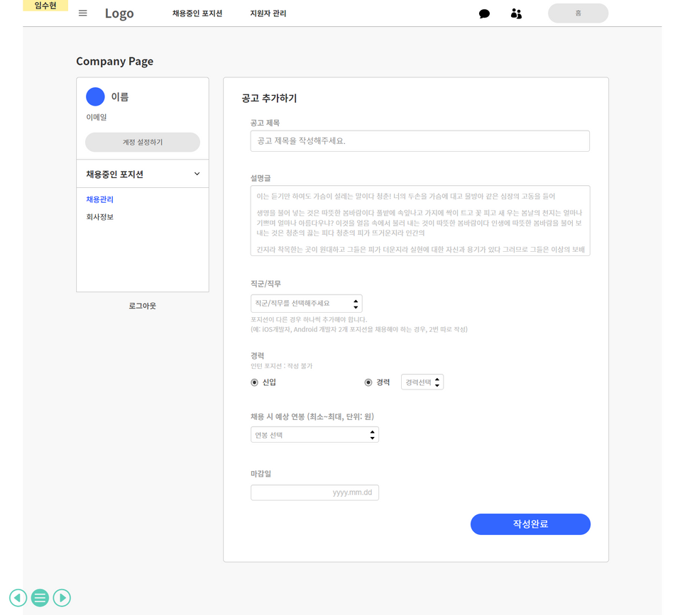
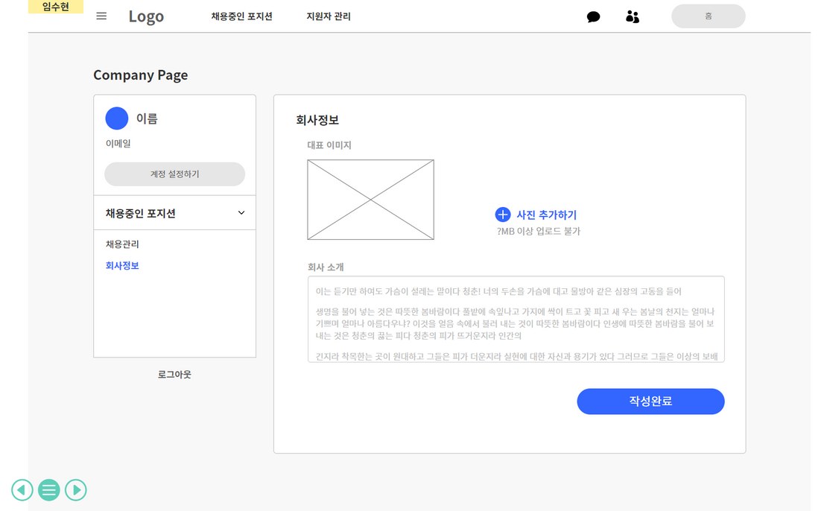
초반 UI / 기능 설계
기업 페이지
제목, 설명글, 직군, 경력, 나이, 마감일을 작성해 공고를 추가할 수 있다.
로그인 시 사용 가능함
기업의 정보(사진, 소개글)를 수정할 수 있음
로그인 시 사용 가능함

Slide 26
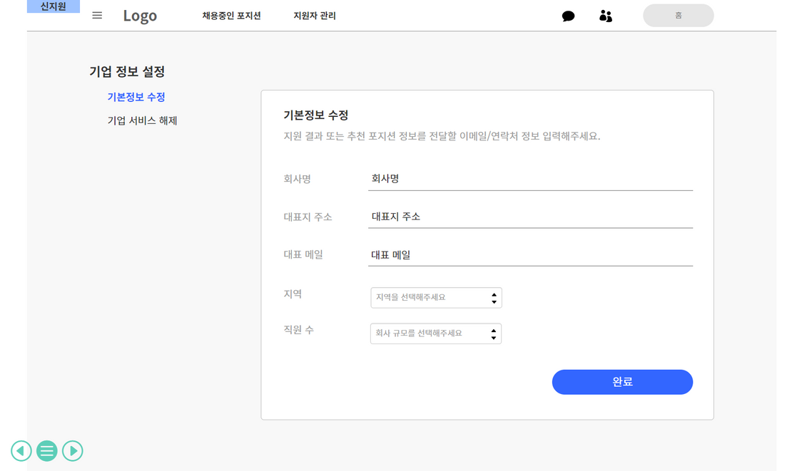
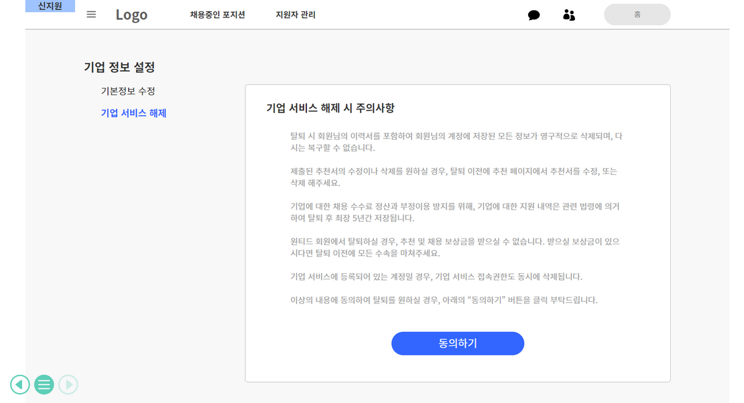
초반 UI / 기능 설계
기업 페이지
기업의 기본 정보(회사명, 주소, 메일, 지역, 직원 수)를 수정할 수 있음
로그인 시 사용 가능함
기업 서비스 해지를 할 수 있음
서비스 해지 시 기업이 작성한 공고가 삭제됨
로그인 시 사용 가능함

Slide 27
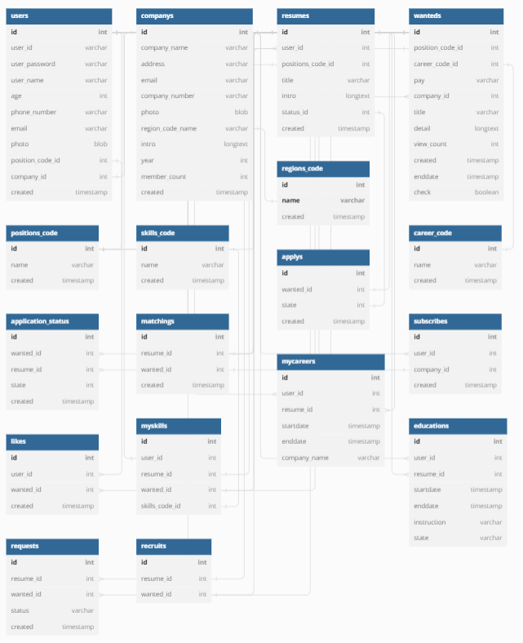
ER-Diagram DB

Slide 28
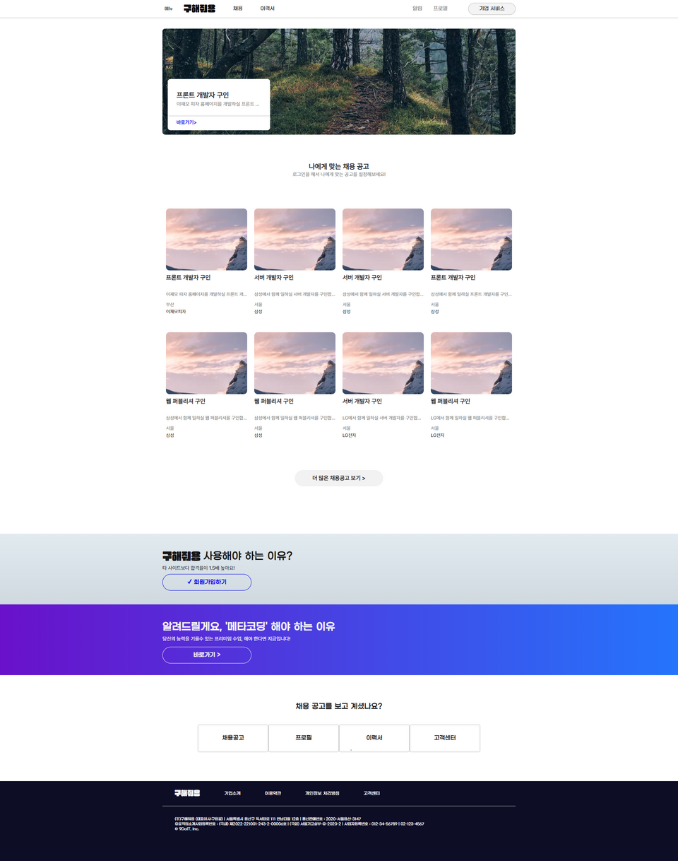
구현 설명
메인 페이지
메인 페이지 최상단의 가장 인기많은(조회수 + 좋아요) 공고글 중 하나를 띄움
메인 페이지 로그인 유무에 따라 추천하는 공고가 달라짐
로그인 O : 지정한 포지션의 값을 받아와 해당 포지션을 구인하는 공고들 중 랜덤으로 목록을 띄움
로그인 X : 공고들 중 인기많은(조회수 + 좋아요) 공고들 중 랜덤으로 목록을 띄움
회원가입 유도 광고 배너에 병합 후 링크 연결 예정
그 외 광고 배너에 외부 링크 연결 완료함
링크 연결 완료함
css, html 구현 완료함

Slide 29
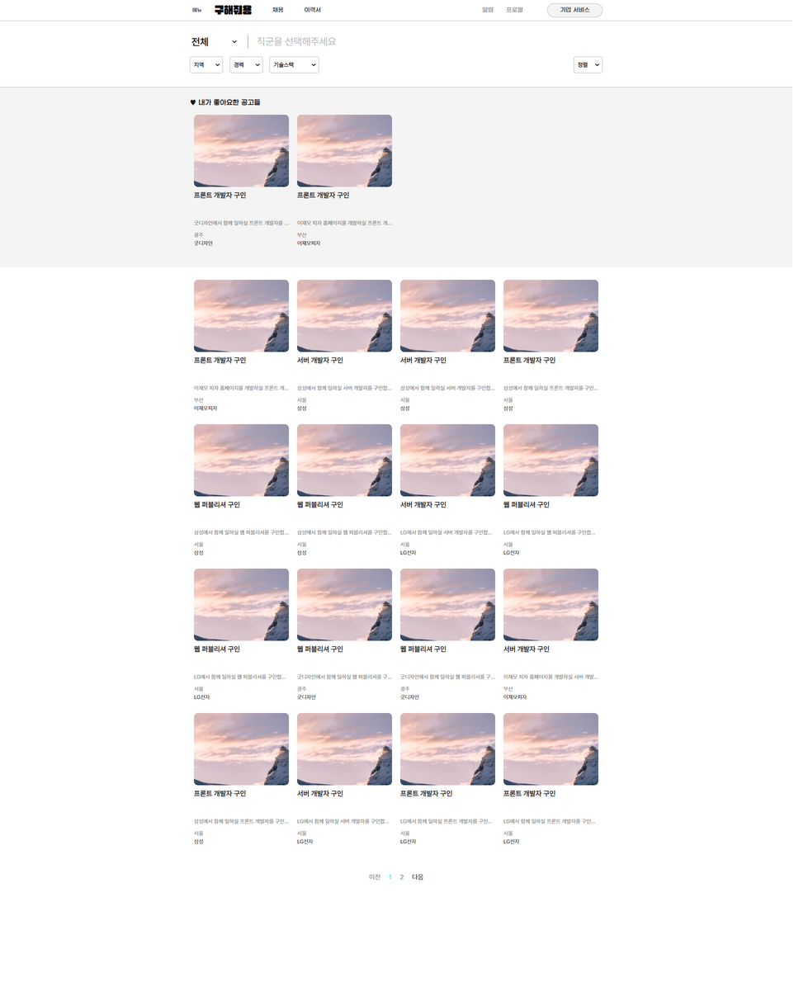
구현 설명
공고 페이지
공고 페이지 검색 기능 구현 중
포지션, 지역, 경력, 보유 스킬, 정렬(최신, 인기순)을 정할 수 있음
공고 목록 페이징 구현 완료함
공고 선택 시 해당 공고의 상세 페이지로 이동이 가능하며, 상세 페이지에서 공고의 상세 내용을 확인할 수 있음
공고 별 링크 연결 완료함
css, html 작업 완료함

Slide 30
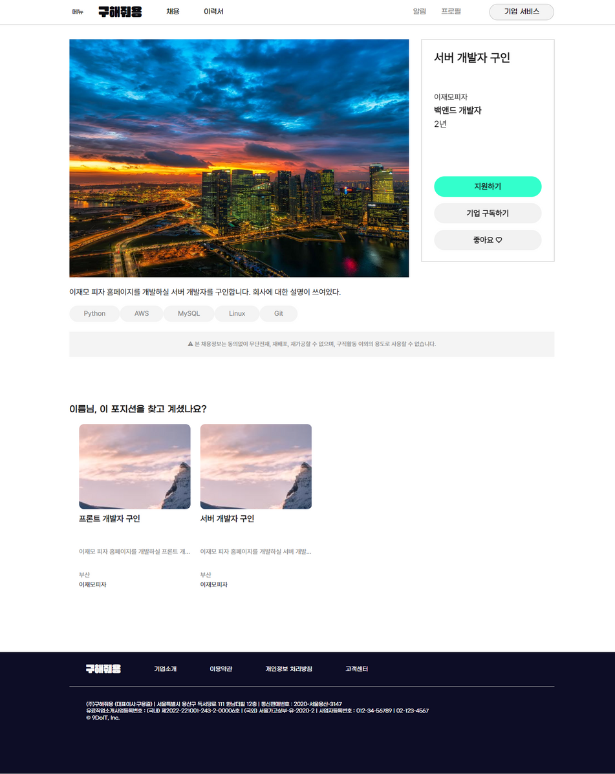
구현 설명
공고 상세 페이지
공고 상세보기 화면의 기업 명 클릭 시 해당 기업의 상세보기 페이지로 이동할 수 있음
공고 지원하기 (구현예정)
공고 좋아요, 취소하기 (구현예정)
기업 구독하기 (구현예정)
공고 상세보기 하단에 공고의 포지션을 구인하는 공고들 중 랜덤으로 목록을 띄웠고, 공고 클릭 시 해당 공고 상세페이지로 이동 가능하도록 링크 연결 완료함
css, html 구현 완료함

Slide 31
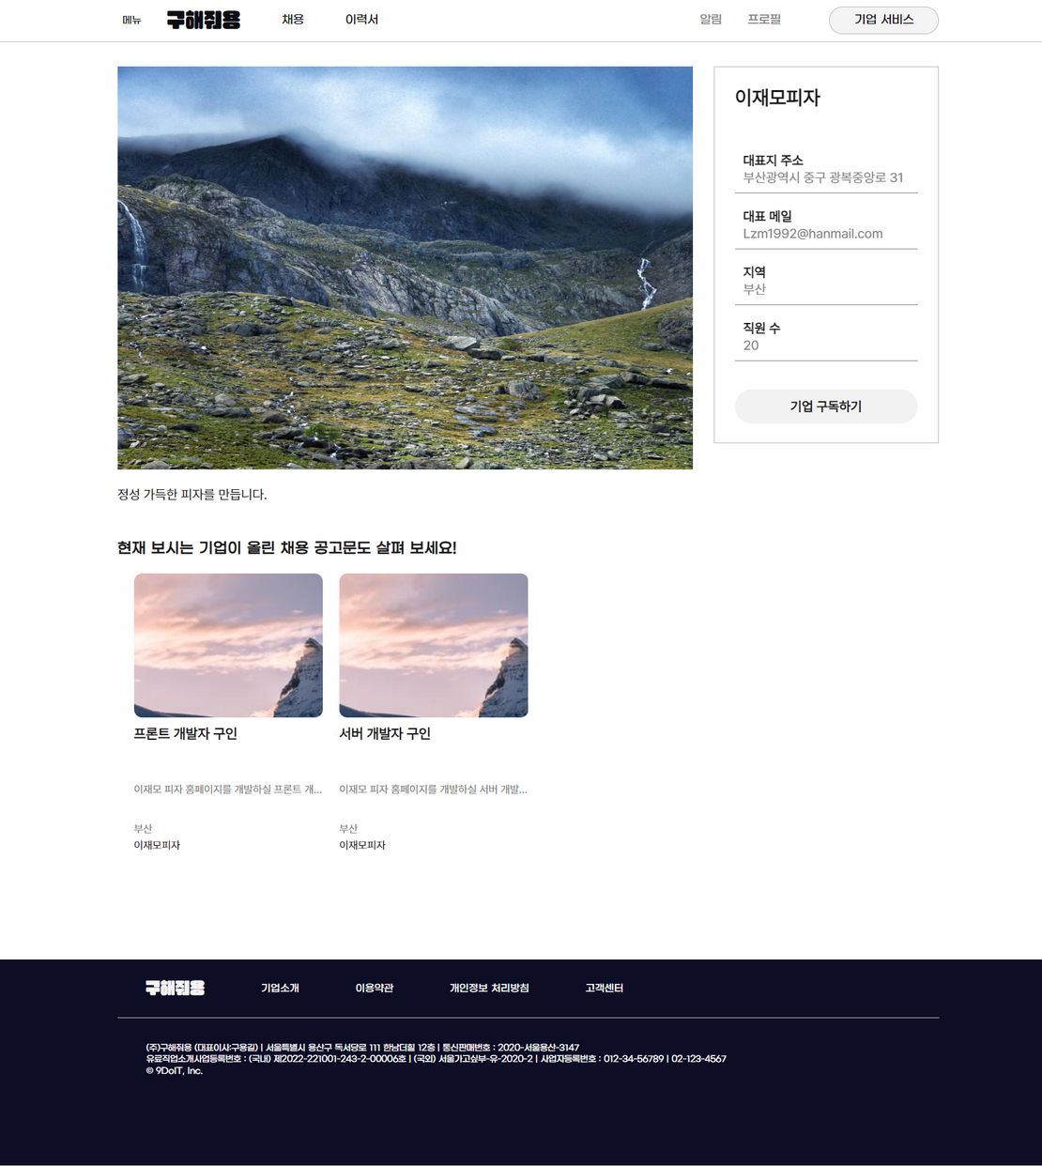
구현 설명
기업 상세 페이지
기업의 정보를 볼 수 있으며, 페이지 하단에 기업이 작성한 공고목록을 띄움.
공고 클릭시 해당 공고로 이동하도록 링크를 연결함
css, html 구현 완료함

Slide 32
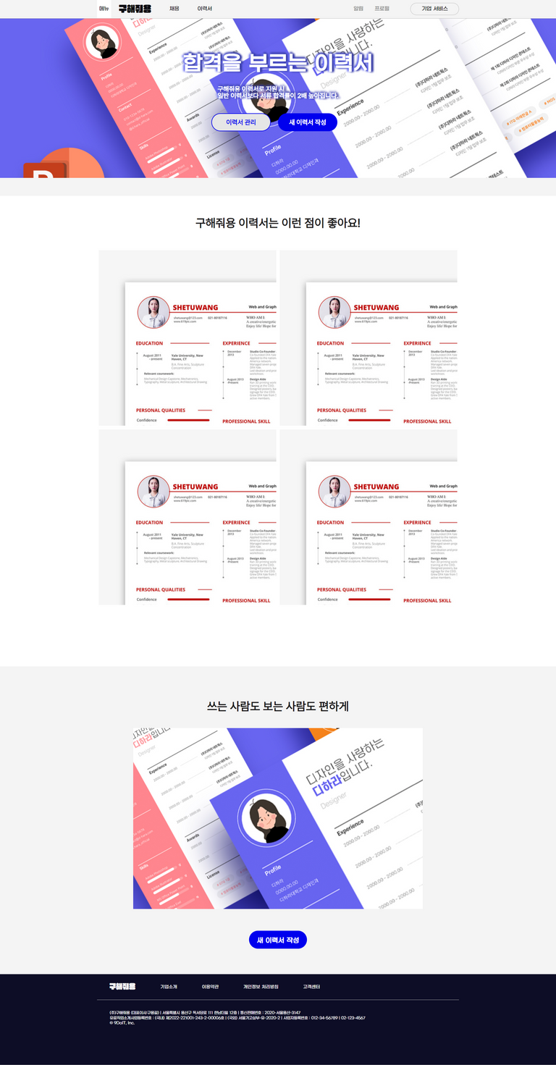
구현 설명
이력서 페이지
이력서 관리(목록) 페이지로 이동 가능
새 이력서 작성 페이지로 이동 가능
css, html 구현 완료함

Slide 33
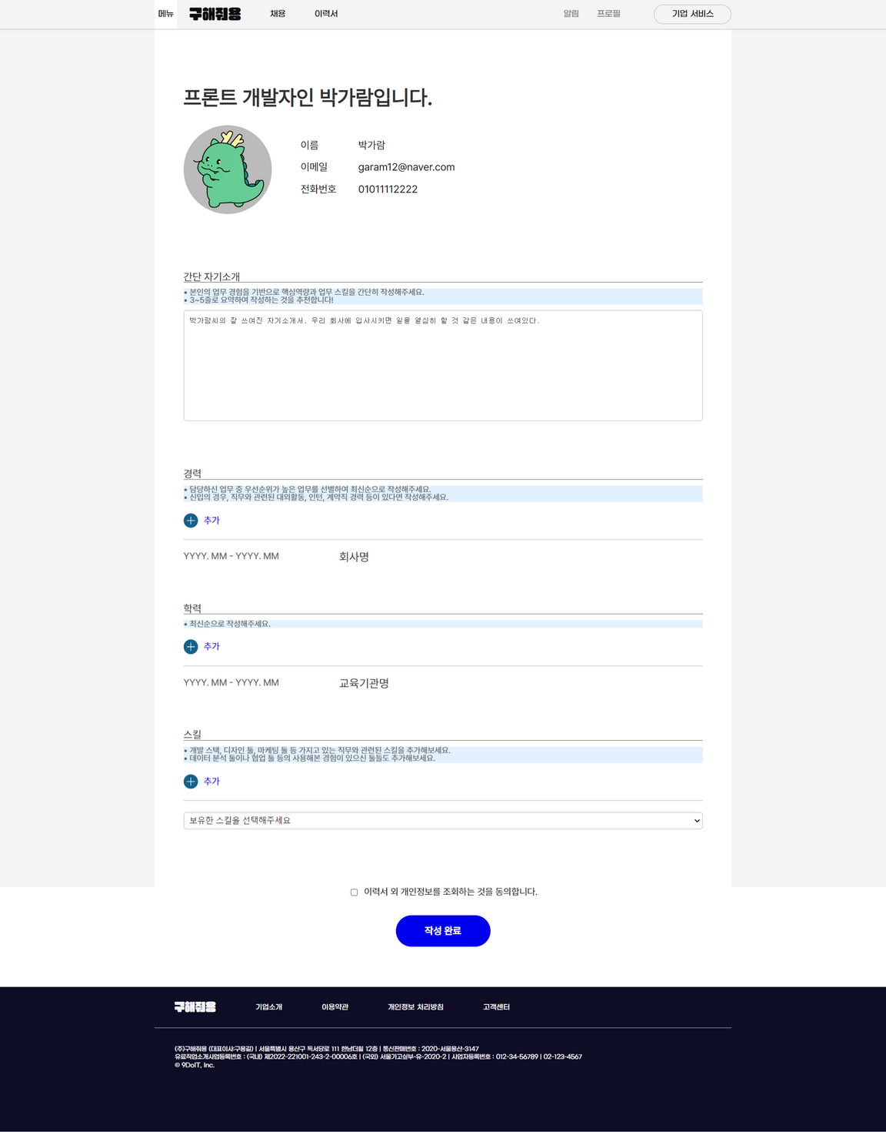
구현 설명
이력서 페이지
새 이력서 작성 페이지에서 새 이력서를 작성할 수 있음
이력서 수정 페이지에서 기존 이력서를 수정할 수 있음
css, html 구현 완료함

Slide 34
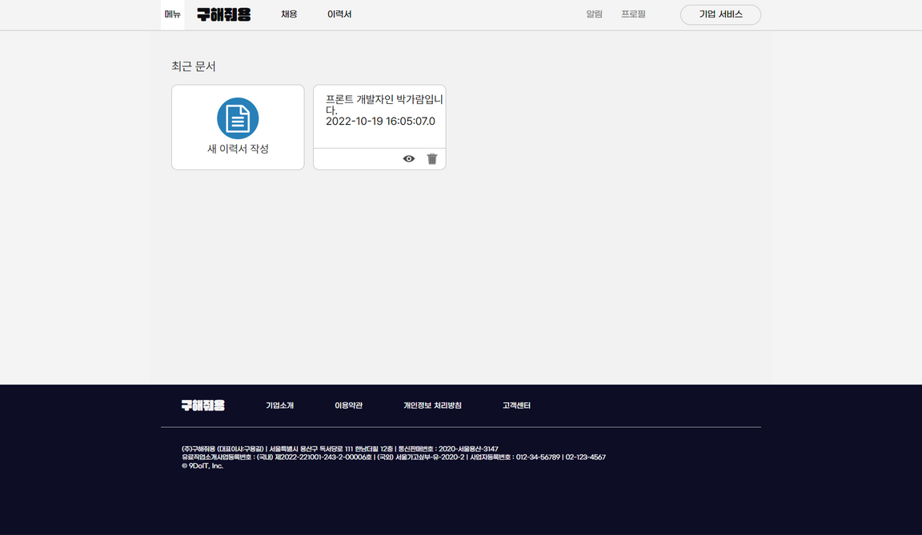
구현 설명
이력서 페이지
새 이력서 작성 페이지로 이동할 수 있음
해당 이력서 클릭 시 이력서 수정하기 페이지로 이동함
이력서 삭제 버튼 클릭 시 해당 이력서 삭제됨
css, html 구현 완료함

Slide 35
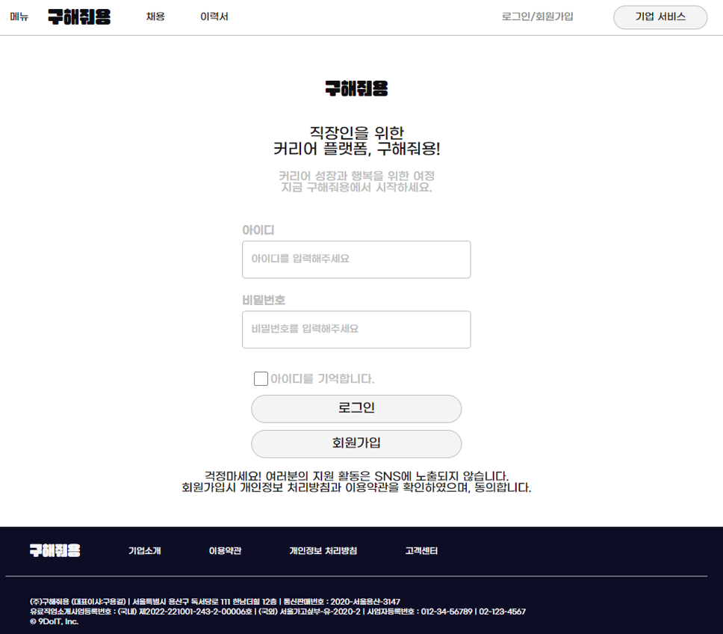
구현 설명
로그인 페이지
로그인 기능 : 성공 or 실패 시 alert창을 띄움
헤더 로그인/미로그인 기능 : userId 세션에 따라 header에 나타나는 메뉴가 다르게 뜨도록 작업함
로그아웃 기능: 로그아웃을 하면 header가 변경된다.
css, html 구현 완료함
추후 변경할 부분: 로그인/로그아웃 시 mainpage로 이동

Slide 36
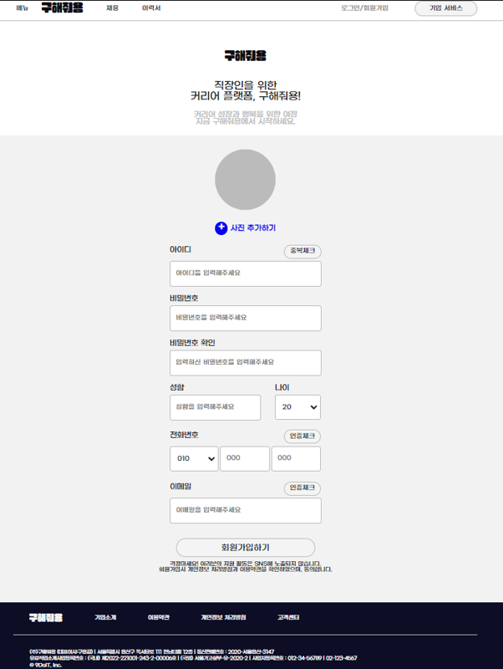
구현 설명
회원가입 페이지
css, html 구현 완료함

Slide 37
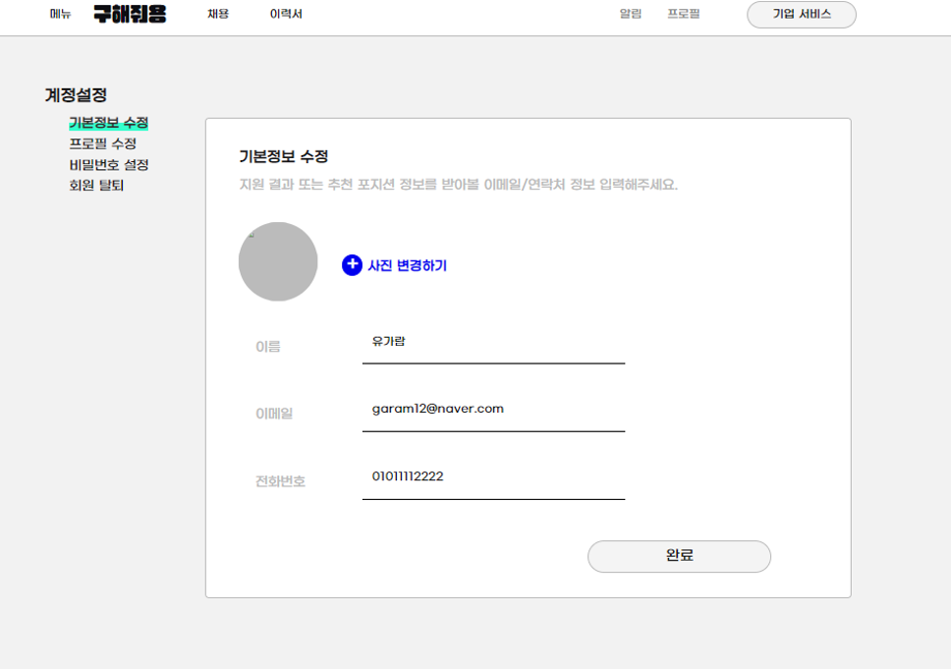
구현 설명
마이 페이지
이름/이메일/전화번호 변경 시 DB에 저장
로그인 시 Model에 저장된 값을 통해 해당 userId로 이동함
css, html 구현 완료함
추후 변경할 부분: 유효성 검사, 사진 변경하기

Slide 38
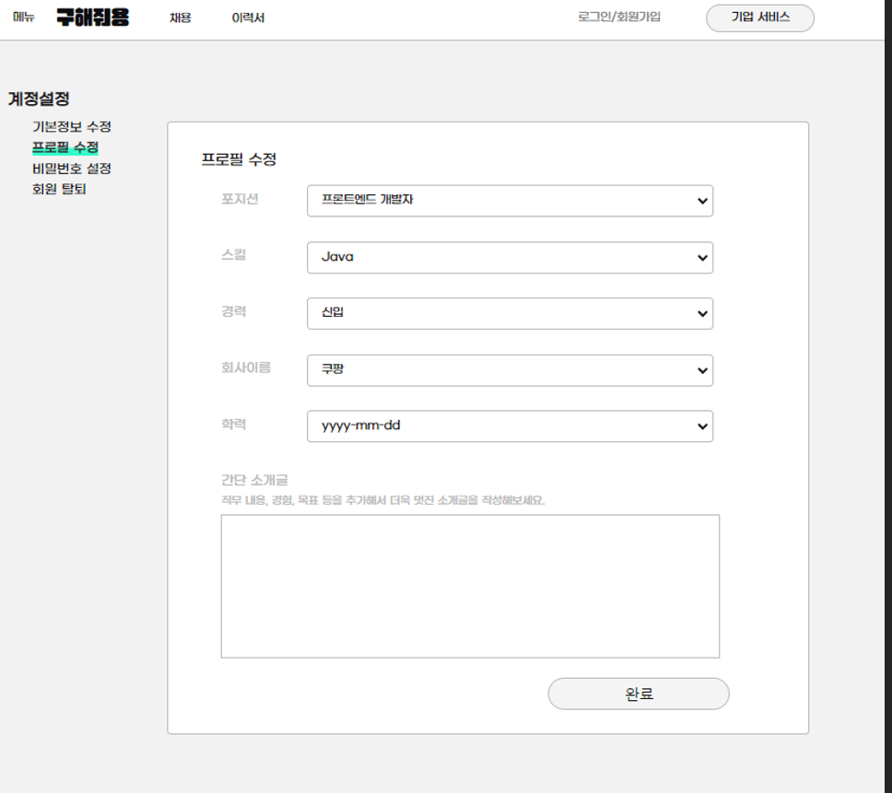
구현 설명
마이 페이지
css, html 구현 완료함

Slide 39
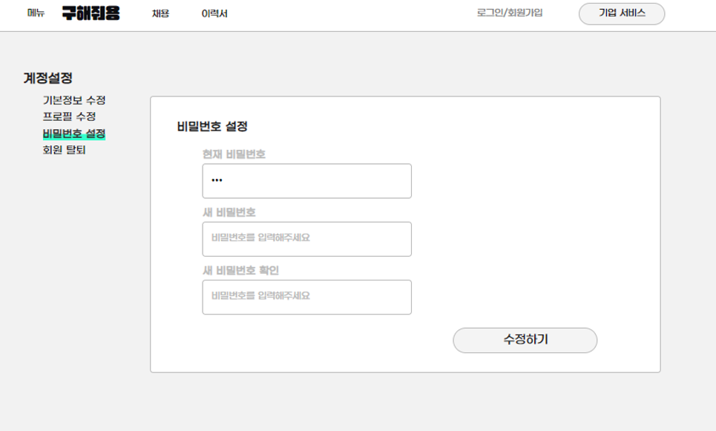
구현 설명
마이 페이지
<input>태그에 type="password"를 사용해 암호화 함
새 비밀번호와 비밀번호 확인의 값이 일치, 불일치 할 때 alert창을 띄움
css, html 구현 완료함
추후 변경할 부분: 현재 비밀번호를 입력 시 일치한지 확인, 유효성 검사

Slide 40
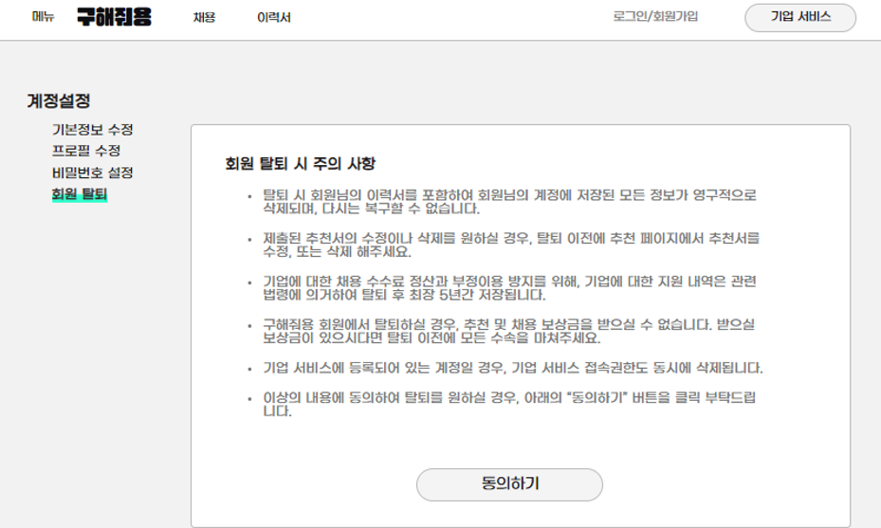
구현 설명
마이 페이지
동의하기 버튼을 누르면 DB에 저장된 user 값이 삭제됨
css, html 구현 완료함

Slide 41
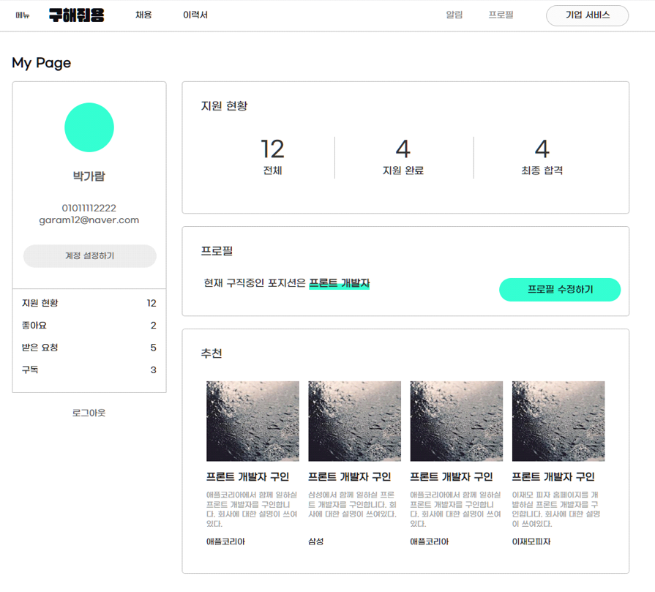
구현 설명
마이 페이지
포지션 미설정 시 추천 공고를 랜덤으로, 포지션 설정 시 포지션에 맞는 추천 공고 목록을 생성함
MyBatis로 받은 Dto들을 한번에 Model에 담아가기 위해 따로 추가Dto를 생성하여 검색어, List타입의 Dto를 선언해 데이터를 뷰로 가져가도록 구현함
계정 정보를 볼 수 있고, 수정하는 페이지로 이동가능함
지원현황, 좋아요, 받은 요청, 구독 개수를 count함수를 사용하는 쿼리를 만들어 구현하였고, 클릭 시 해당 페이지로 이동 가능함
지원 현황에 전체, 지원 완료, 최종합격의 개수를 수 있으며 클릭 시 해당 페이지로 이동함
css, html 구현 완료함

Slide 42
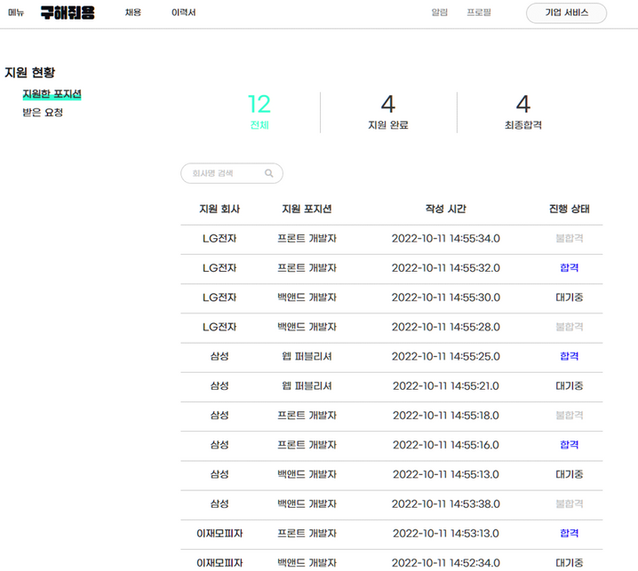
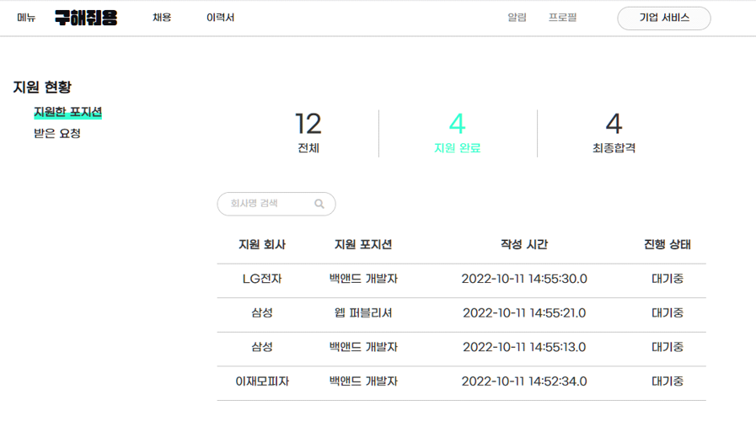
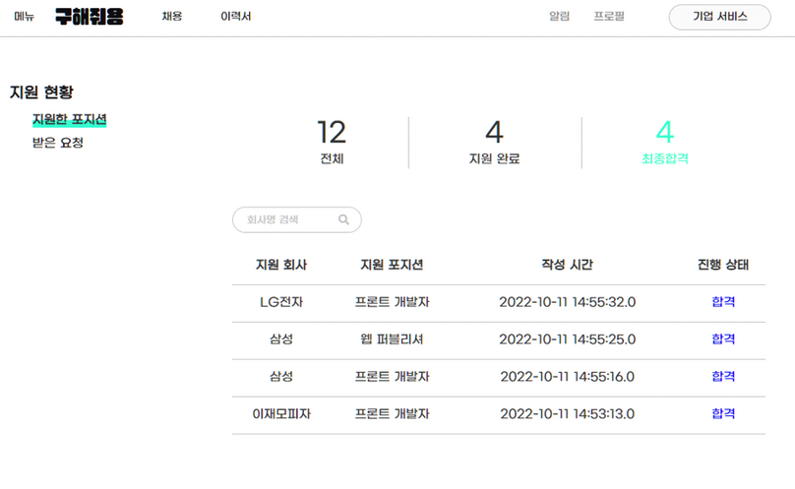
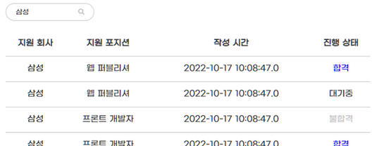
구현 설명
마이 페이지
MyBatis로 받은 Dto들을 한번에 Model에 담아가기 위해 따로 추가Dto를 생성하여 검색어, List타입의 Dto를 선언해 데이터를 뷰로 가져가도록 구현함
전체 지원, 완료, 최종 합격 개수를 볼 수 있으며 클릭 시 해당되는 공고의 진행상태를 모아서 확인할 수 있음
쿼리스트링으로 검색어 값을 받아 회사명을 검색하여 해당 회사의 공고를 모아 볼 수 있음
css, html 구현 완료함

Slide 43
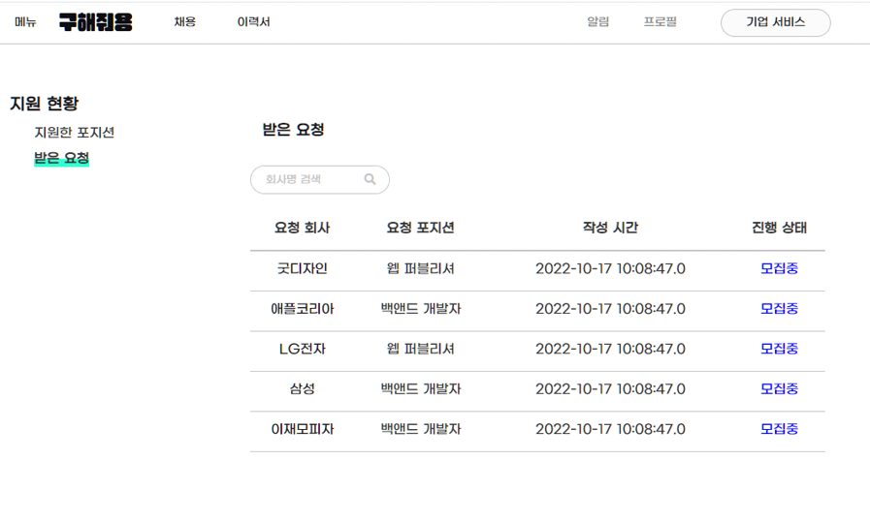
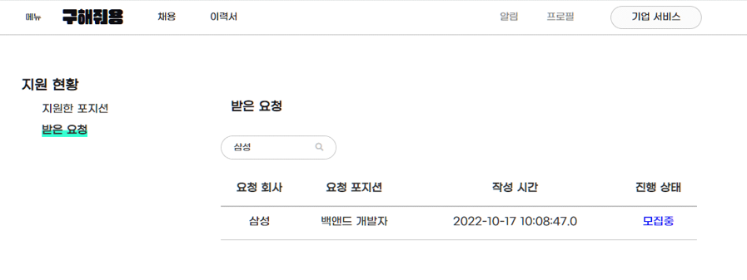
구현 설명
마이 페이지
MyBatis로 받은 Dto들을 한번에 Model에 담아가기 위해 따로 추가Dto를 생성하여 검색어, List타입의 Dto를 선언해 데이터를 뷰로 가져가도록 구현함
기업으로 부터 제안을 받으면 요청한 기업명, 포지션명, 작성 시간, 진행상태를 볼 수 있음
진행 상태는 공고의 마감일과 비교하여 모집중, 마감으로 구현하였다.
기업명을 검색하여 해당 기업의 제안만 볼 수 있다.
css, html 구현 완료함

Slide 44
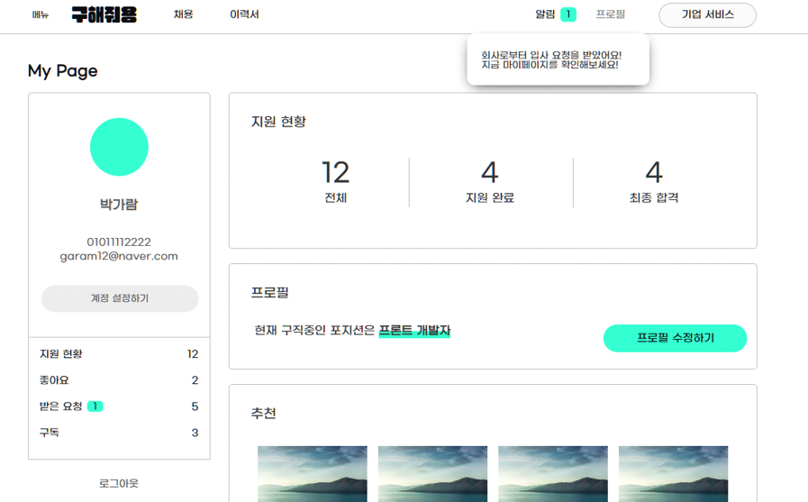
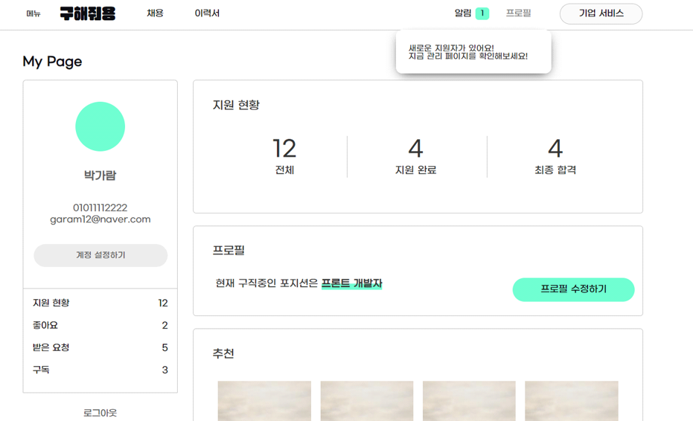
구현 설명
마이 페이지
웹소켓 설정 파일에 @Confiquration과 @EnableWeb SocketMessageBroker 두 개의 어노테이션을 붙이고 WebSocketMessageBrokerConfigurer를 구현해, 구독하는 주소와 메세지를 받을 목적지 앞에 주소를 설정하는 메서드와 웹소켓의 연결이 끊겼을 경우 접속할 end point를 설정하는 메서드를 오버라이딩하여 사용함
JavaScript로 SockKs와 stomp.js를 사용하여 설정한 endpoint에 연결하여 연결이 되면 클라이언트가 구독하는 주소의 목적지로 알림을 보냄
개인 회원이 회사로부터 입사 요청을 받으면 헤더 알림에 알림 개수가 뜨고, 마이페이지에 받은 요청의 푸시 알림이 뜨도록 구현함
기업 회원이 올린 공고에 지원자가 지원하면 기업 회원에게 푸시 알림이 뜨도록 구현함
css, html 구현 완료함

Slide 45

구현 설명
구독 페이지
현재 구독중인 회사의 공고목록을 볼 수 있음
진행중인 공고 유무를 볼 수 있음
css, html 구현 완료함

Slide 46

구현 설명
좋아요 페이지
좋아요한 공고 목록을 띄우고, 진행중인 공고 유무를 볼 수 있도록 구현함
css, html 구현 완료함

Slide 47


구현 설명
기업 서비스 가입 페이지
회사이름/주소/메일/사업자번호/지역/회사소개/설립연도/직원수/체크받스 체크 입력 및 유효성 검사 후 DB로 insert함
도로명 주소 API를 사용하여 입력칸 클릭 시 자동으로 주소 입력창이 나오도록 구현함
기업서비스 가입 시 빈칸이나 체크박스를 클릭하지 않으면 alert를 사용하여 사용자가 다시 한번 체크하도록 유도함
css, html 구현 완료함
유효성 검사 내역
회사명 : 글자수 0 이상
주소: 글자수 0 이상
이메일: 영어/특수기호/숫자만 입력가능
사업자번호: 숫자 입력, 글자수 9~12자만 가능
지역: 글자 2~4글자만 가능
회사소개: 글자수 0 이상
설립년도: 1~10글자
약관동의: 미체크시 alear창을 띄움

Slide 48

구현 설명
기업 페이지
바로가기 버튼을 누르면 해당 채용공고에 따른 지원자를 볼 수 있음
css, html 구현 완료함

Slide 49

구현 설명
기업 페이지
회사에서 원하는 포지션으로 이력서를 작성한 구직자의 이력서를 보거나 취업을 제안할 수 있음
css, html 구현 완료함

Slide 50

구현 설명
기업 페이지
채용공고를 작성하거나 수정할 수 있음
공고 추가 버튼을 누르면 새로운 채용 공고를 작성할 수 있음
경력, 포지션을 선택하여 해당하는 공고를 모아 볼 수 있음
css, html 구현 완료함

Slide 51

구현 설명
기업 페이지
회사정보를 추가하거나 수정할 수 있음
사진 추가하기 버튼으로 이미지를 업로드 할 수 있음
css, html 구현 완료함

Slide 52



Slide 53

감사합니다!

